Slide 1
ΑΣΚΗΣΗ 10

Slide 2
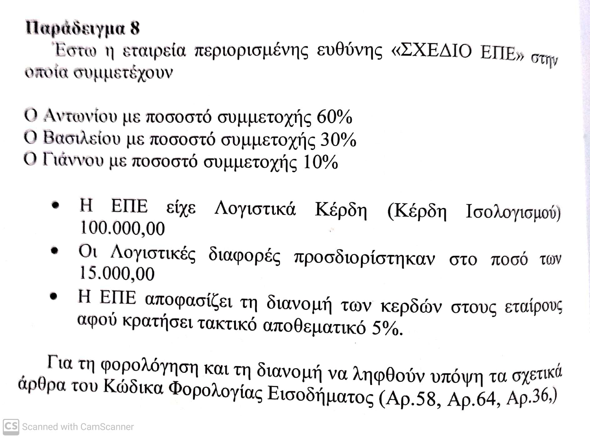
ΑΣΚΗΣΗ 8

Slide 3
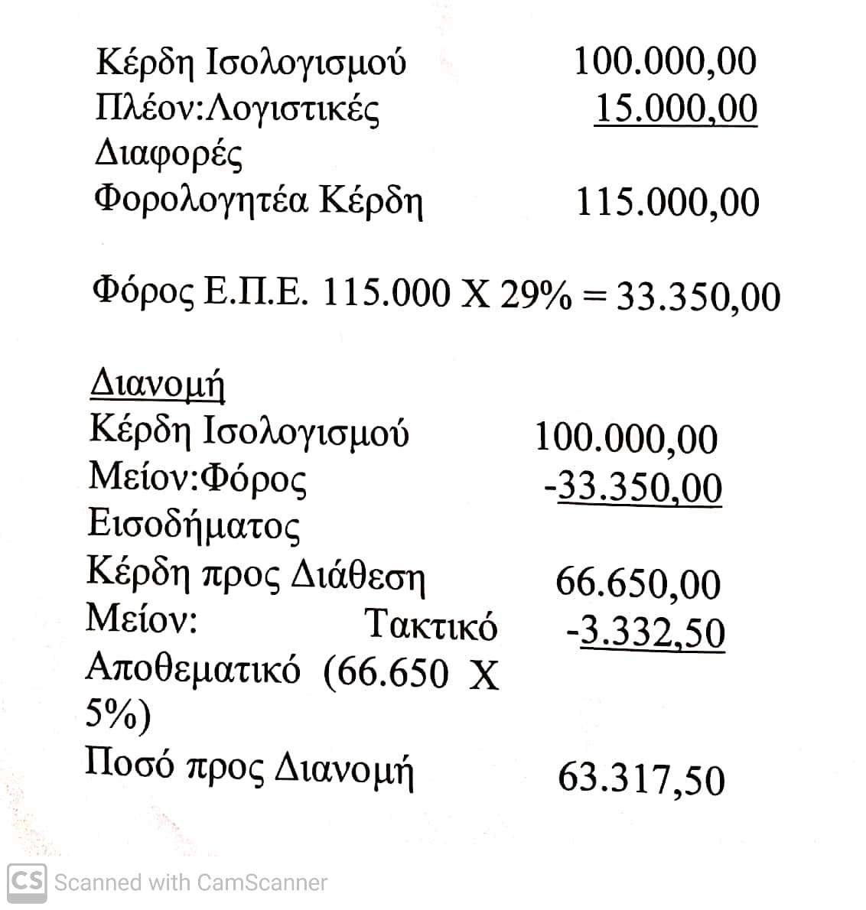
ΛΥΣΗ

Slide 4
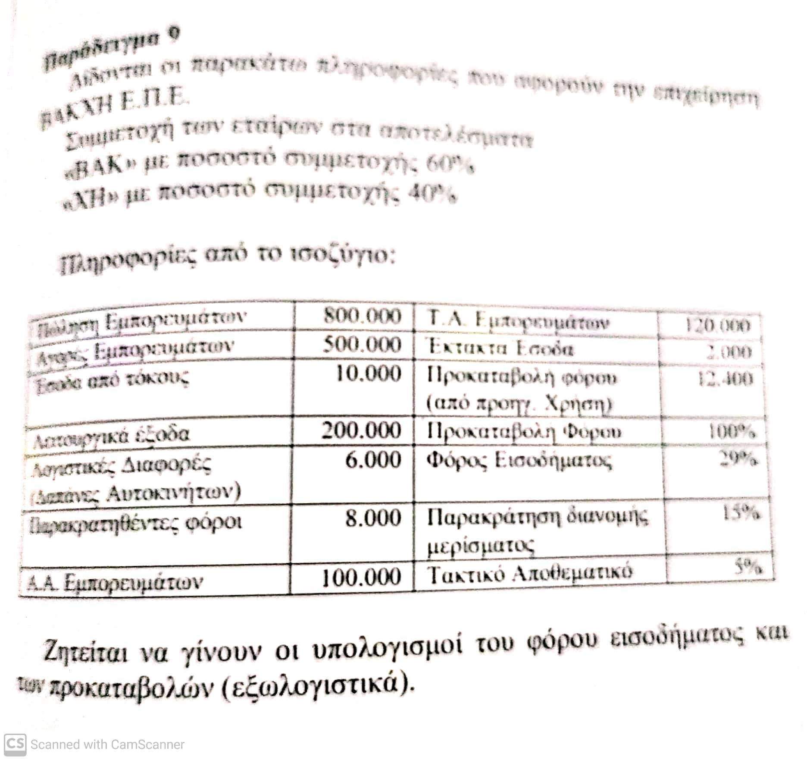
ΑΣΚΗΣΗ 9

Slide 5
